Slide 1
Ресурсный учебно-методический центр по обучению инвалидов и лиц с ограниченными возможностями здоровья РУТ (МИИТ)
«Создание отраслевой системы инклюзивного транспортного
образования и перспективы развития сотрудничества в СНГ»
Международная научно-практическая конференция:
«Вклад вузов в развитие инклюзивной культуры в социуме» (16-17 мая 2024 г.)
Карапетянц Ирина Владимировна
д.и.н., профессор, директор РУМЦ ИМТК РУТ (МИИТ)

Slide 2
Отраслевое транспортное образование
ОРУМЦ | РУМЦ
Подготовка кадров для организаций и предприятий транспортного комплекса РФ в области обеспечения доступности общественного транспорта, включая социальное такси, и объектов инфраструктуры для людей с ОВЗ, программно-методического сопровождения обучения в рамках ДПО | Развитие принципов инклюзивного образования в образовательных организациях Минтранса России и подведомственных федеральных агентств
Подготовка справочно-информационных, аналитических и экспертных материалов по запросам Минтранса России, Комиссии при Президенте РФ по делам инвалидов, федеральных органов исполнительной власти | Увеличение приема и организация обучения лиц с инвалидностью и ОВЗ в университетах-партнерах РУМЦ, повышение привлекательности транспортных направлений подготовки и специальностей для инвалидов
Cовершенствование проведения контрольно-надзорных мероприятий в рамках госконтроля (надзора) за обеспечением доступности для инвалидов объектов транспортной инфраструктуры и предоставляемых транспортных услуг на разных видах транспорта | Содействие профессиональной самореализации и трудоустройству выпускников с инвалидностью на предприятия транспортной отрасли
Выполнение НИР по заказу Минтранса России в сфере создания доступной среды для инвалидов на разных видах транспорта | Обеспечение функционирования региональной партнерской сети университетов-партнеров РУМЦ по вопросам повышения доступности и качества образования инвалидов

Slide 3
Партнерская сеть РУМЦ РУТ (МИИТ)
17 образовательных организаций Минтранса России и подведомственных федеральных агентств в 7 федеральных округах и 13 субъектах РФ
2 образовательные организации новых регионов РФ Донецкий институт железнодорожного транспорта Херсонская государственная морская академия
374 студента с инвалидностью (c нарушением слуха, зрения, опорно-двигательного аппарата, соматическими заболеваниями)
23.03.01 Технология транспортных процессов 23.03.03 Эксплуатация транспортно-технологических машин и комплексов 20.03.01 Техносферная безопасность 09.03.01 Информатика и вычислительная техника 23.05.03 Подвижной состав железных дорог 23.05.04 Эксплуатация железных дорог 23.05.06 Строительство железных дорог, мостов и транспортных тоннелей | 26.03.02 Кораблестроение, океанотехника и системотехника объектов морской инфраструктуры 26.05.07 Эксплуатация судового электрооборудования и средств автоматики 25.03.04 Эксплуатация аэропортов и обеспечение полетов воздушных судов 25.05.05 Эксплуатация воздушных судов и организация воздушного движения

Slide 4
Увеличение количественных показателей в 2022-2023 гг.
Показатель | Рост | Кол-во (чел.)
Обучающихся с инвалидностью | 9,6 % | 374
Студентов с инвалидностью, принятых на 1 курс | 37,8 % | 131
Выпускников с инвалидностью | 18,1% | 52
Трудоустроенных выпускников с инвалидностью | 2,7 % | 38
Обучающихся с инвалидностью, занимающихся адаптивной физической культурой | 12,5 % | 47

Slide 5
Увеличение количественных показателей в 2022-2023 гг.
Показатель |  | Университет-партнер
Сертификат НОКО с оценкой | 100 % более 90 % | ПГУПС, РГУПС, РУТ (МИИТ), СамГУПС, СГУПС, ГУМРФ ОмГУПС (99,8 %), ИрГУПС (99,45 %), МГТУ ГА (93,9 %), ВГУВТ (93,8 %)
Прием на транспортные специальности | 100 % | ГУМРФ, СГУВТ, МГТУ ГА, СПбГУ ГА, УИ ГА, ПГУПС, УрГУПС, ДВГУПС
Университетов, имеющих лучшие практики сопровождения обучающихся с инвалидностью | 60 % | ГМУ им. Ф.Ф. Ушакова, ГУМРФ, ИрГУПС, ОмГУПС, РУТ (МИИТ), СамГУПС, СГУВТ, СГУПС, СПбГУ ГА, УрГУПС

Slide 6
Отраслевые конкурсы
Конкурс профессионального мастерства инвалидов и лиц с ОВЗ
транспортной отрасли (2020, 2021, 2022, 2023)
Конкурс проводится по 6 компетенциям:
«Веб-дизайн» (в транспортной отрасли)
«Инженерный дизайн» (в транспортной отрасли)
«Транспортная логистика»
«Экология транспорта»
«Охрана труда» (в транспортной отрасли)
«Программирование» (в транспортной отрасли)
48 участников, 28 экспертов, 8 субъектов РФ, 13 образовательных организаций,
16 направлений подготовки

Slide 7
Отраслевые конкурсы
Конкурс по отбору проектов в области социального предпринимательства, инклюзивного бизнеса, создания и адаптации товаров, услуг или сервисов для инвалидов и лиц с ОВЗ (2023)
Участвовали 10 университетов-партнеров
по 3 номинациям:
«Сопровождение и трудоустройство обучающихся
с инвалидностью»
«Ассистивные технологии»
«Инклюзивный туризм»

Slide 8
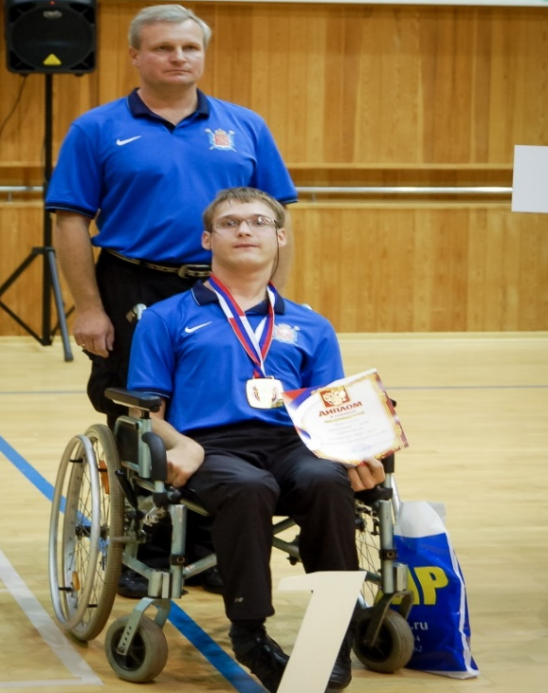
Отраслевые конкурсы
Номинация «Сопровождение и трудоустройство обучающихся с инвалидностью»
Студент ГУМРФ: Алексей А., передвигается на кресле-коляске
Учеба:
Красный диплом (бакалавриат), диплом с отличием (магистратура)
«Управление водным транспортом и гидрографическое обеспечение судоходства»
2 и 3 место в Конкурсе профессионального мастерства
по компетенции «Транспортная логистика»
Паралимпийский вид спорта – бочча:
Чемпион России в составе Сборной Санкт-Петербурга (2017)
Золото Кубка России в индивидуальном виде программы (2019)
Присвоено звание «Мастер спорта России» (2021)

Slide 9
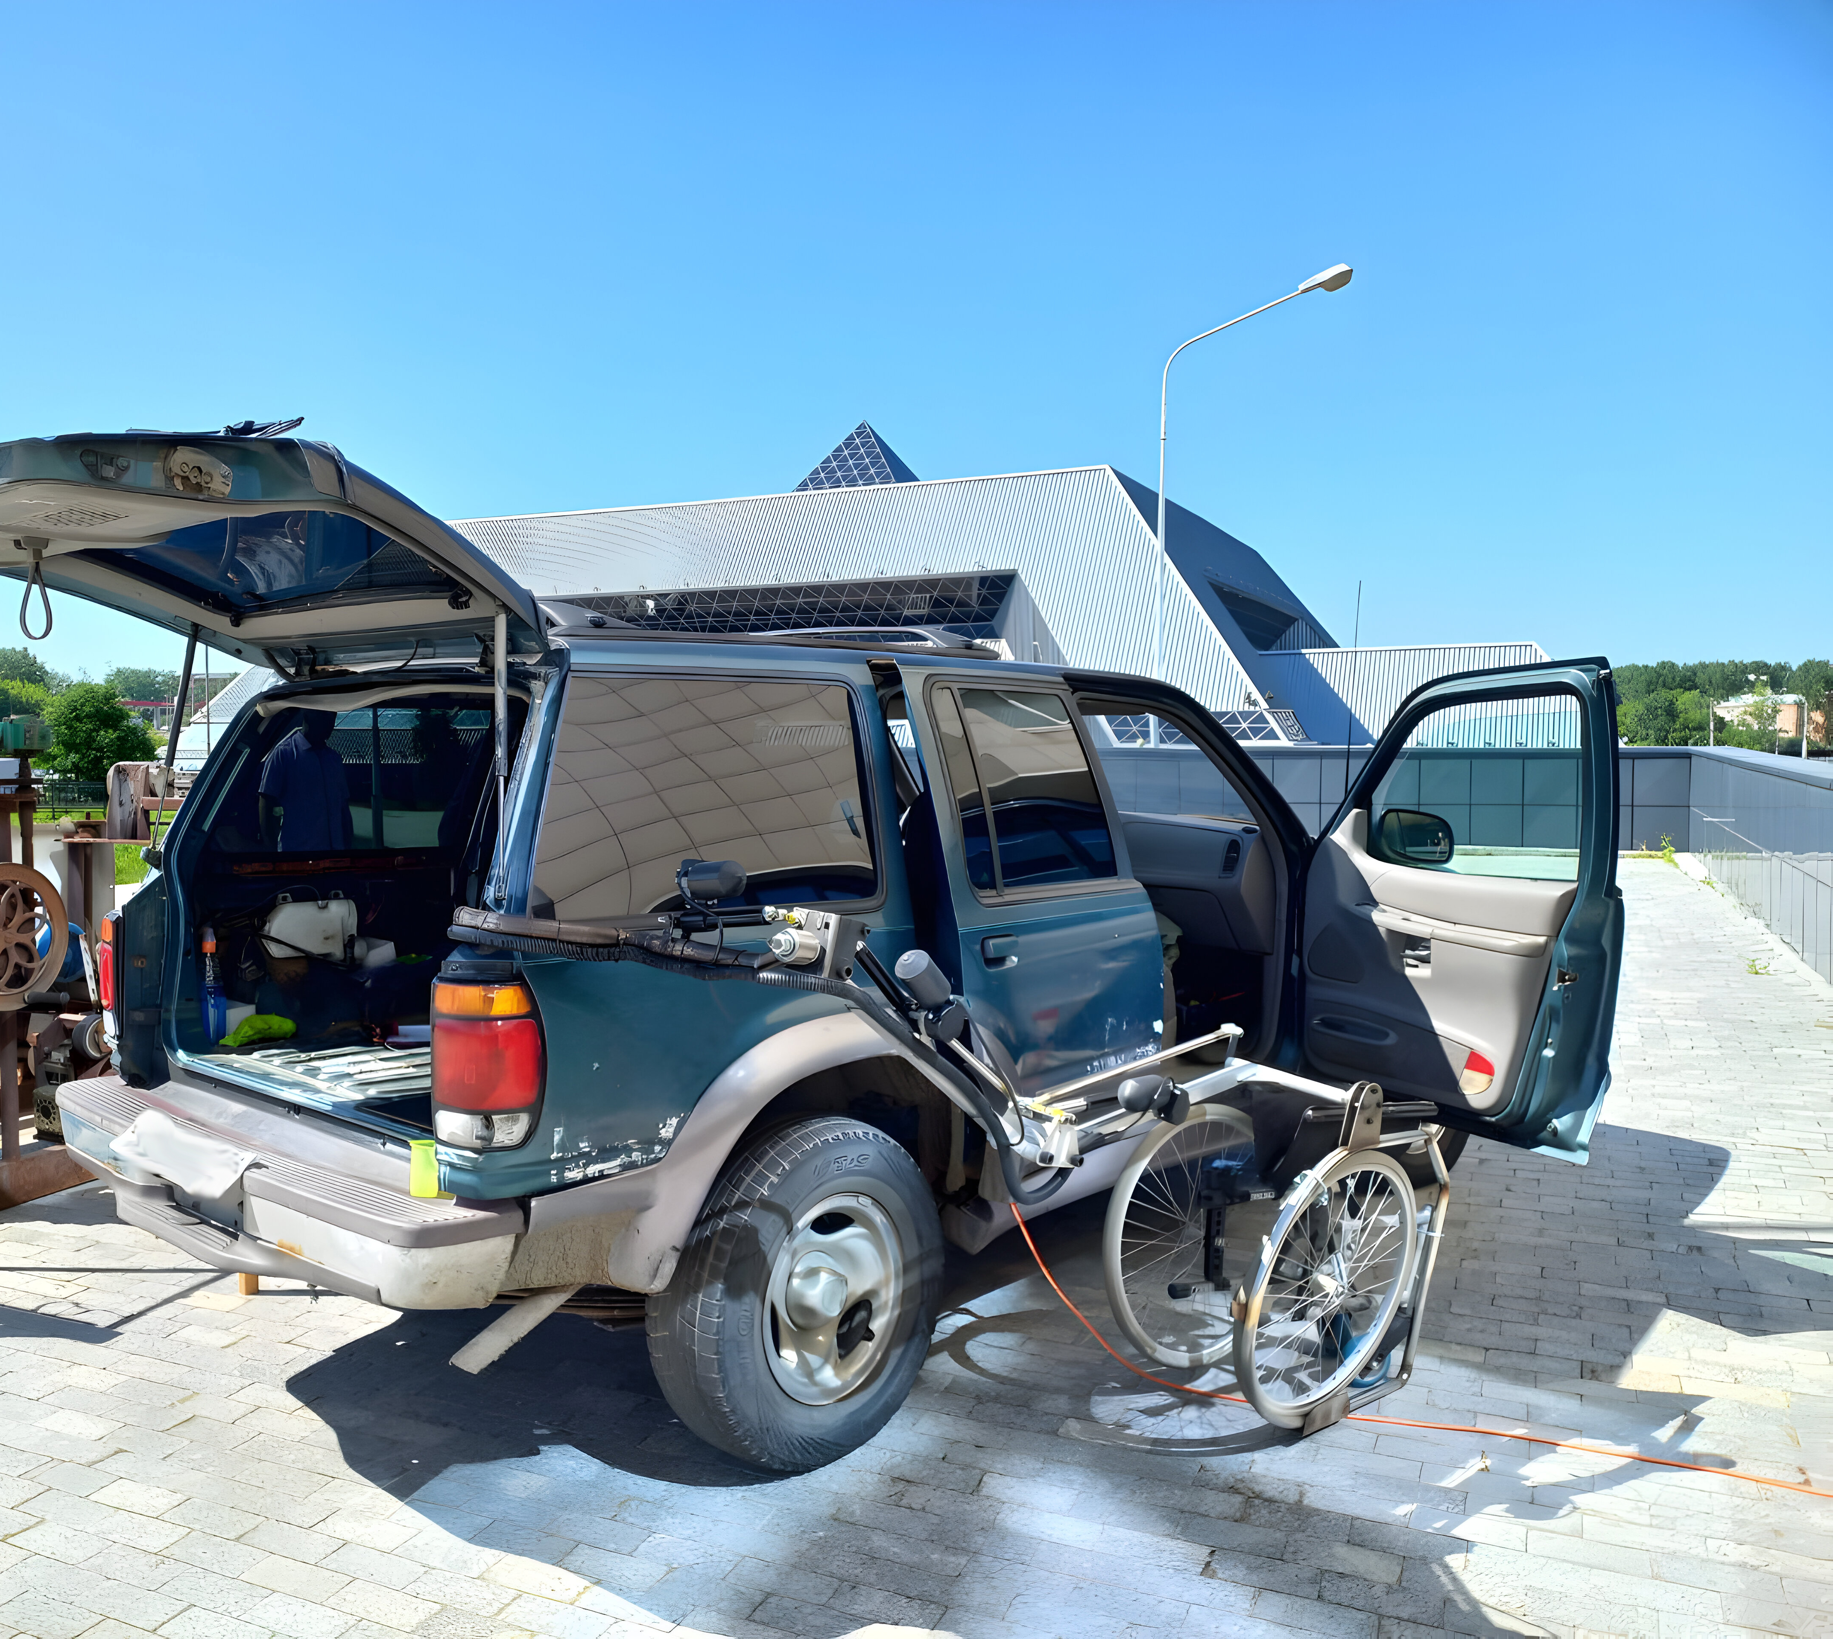
Отраслевые конкурсы
Номинация «Ассистивные технологии»
«Манипулятор для погрузки-выгрузки
инвалидного кресла» (ИрГУПС)
Номинация «Инклюзивный туризм»
Разработка туристического маршрута «Недельный тур в город Санкт-Петербург для маломобильных людей с инвалидностью (ГУМРФ)
Разработка туристического маршрута «Исторический парк «Россия - моя история». Музей Модерна. Этнопарк дружбы народов» (СамГУПС)

Slide 10
Конкурсы межведомственной сети РУМЦ
VI Всероссийский сетевой конкурс студенческих проектов «Профессиональное завтра»
13 проектов от 6 университетов (25 чел., включая 5 студентов с инвалидностью). Лауреаты заочного этапа конкурса РУТ (МИИТ), СамГУПС
«III общероссийская смена по инклюзивному волонтерству и инклюзивному туризму»
3 место за видеоролик о выставке «100 лет гражданской авиации России» (СПбГУ ГА)

Slide 11
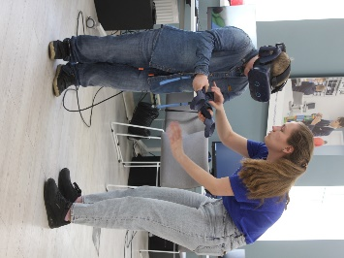
Профориентация в коррекционных школах и колледжах
Совместно с Центром социальной интеграции Дианы Гурцкая
Мастер-класс в детском технопарке «Московский транспорт»
(с ментальными нарушениями и НОДА)
Встреча в «ГКОУ СКОШ № 52 г. Москвы (с нарушением слуха)
Совместно с университетами-партнерами
Профориентационные мероприятия в 2 коррекционных школах
Нижегородской области (с ментальными нарушениями и НОДА)
Мероприятие по индивидуальному тестированию и профориентации
инвалидов, обучающихся в колледжах университетов-партнеров

Slide 12
Отраслевые мероприятия
6 отраслевых конференций и 6 вебинаров по вопросам повышения доступности и качества высшего образования для обучающихся с ОВЗ с участием более 500 чел.
Отраслевой портал РУМЦ «Инклюзивное образование в транспортных университетах»
Формирование банка видеопаспортов доступности образовательных организаций высшего образования (РУТ (МИИТ), ОмГУПС, ИрГУПС, ГУМРФ)

Slide 13
Повышение квалификации
Разработка и реализация новых дистанционных программ повышения квалификации для:
Преподавателей и сотрудников Донецкого института инженеров железнодорожного транспорта (ДонИЖТ) (72 чел.)
Кураторов производственной практики от транспортных предприятий (24 чел.)
Выпускников с инвалидностью совместно с ОмГУПС (10 чел.)
Преподавателей и сотрудников университетов-партнеров (42 чел.)
В целях сопровождения образовательного процесса инвалидов, получена дополнительная квалификация – сурдопереводчик (переводчик русского жестового языка) по специальности 39.02.02 сурдокоммуникации
Всего обучены более 1000 чел. сотрудников университетов-партнеров

Slide 14
Учебно-методические материалы
Отраслевой учебник «Доступная среда для инвалидов на транспорте» для дисциплины «Организация доступной среды для инвалидов на транспорте» (в 2023 г. обучены более 3 400 чел.)
Методические пособия для обучения волонтеров, по организации рабочих мест для инвалидов, сопровождению и оказанию ситуационной помощи инвалидам различных нозологий
Учебно-методические материалы для дистанционных программ повышения квалификации
Адаптированные образовательные программы по транспортным направлениям подготовки

Slide 15
Экспертная деятельность
Мониторинговые исследования по запросам:
Министерства науки и высшего образования Российской Федерации
Министерства транспорта Российской Федерации
Министерства труда и социальной защиты Российской Федерации
Экспертная деятельность
Предложения для круглого стола Комитета Совета Федерации по социальной политике
Выступление на заседании рабочей группы «Качество жизни детей с ограниченными возможностями здоровья, детей-инвалидов»
Обсуждение проекта по созданию инклюзивных туристических маршрутов для инвалидов и МГН на экспертном совете при Комитете Государственной Думы по труду, социальной политике и делам ветеранов
Выступление на заседании рабочей группы по вопросам повышения доступности для инвалидов транспортной инфраструктуры и транспортных услуг Комиссии при Президенте Российской Федерации по делам инвалидов

Slide 16
Перспективы сотрудничества с СНГ
Институт информационных технологий Белорусского государственного университета информатики и радиоэлектроники
Международное сотрудничество с кафедрой ЮНЕСКО «Профессиональное образование в сфере информационно-коммуникационных технологий лиц с особыми потребностями»:
Международная конференция «Профориентация, обучение и трудоустройство инвалидов в сфере транспорта: обмен лучшими практиками» (2021, 2022)
Конкурс профессионального мастерства для инвалидов и ЛОВЗ транспортной отрасли (2023)

